Slide 1
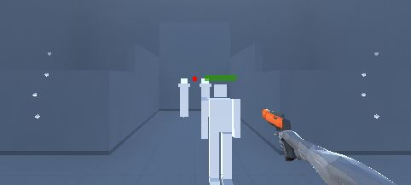
텀 프로젝트 최종발표
Member : 컴퓨터학과 2013210107 김정수
Shooting ( with Unity 3D)
VR 게임

Slide 2
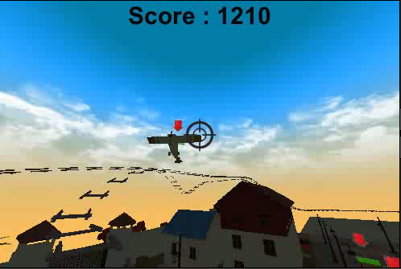
1인칭 슈팅게임
기본 인터페이스
- 머리 회전 및 버튼 클릭을 통한 발사.
- 화면상단에 Score 확인

Slide 3
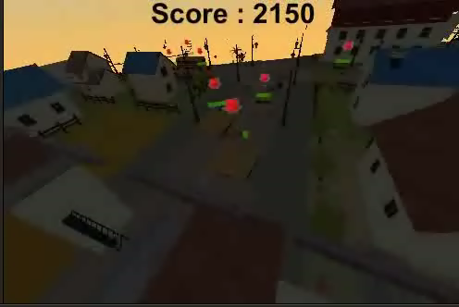
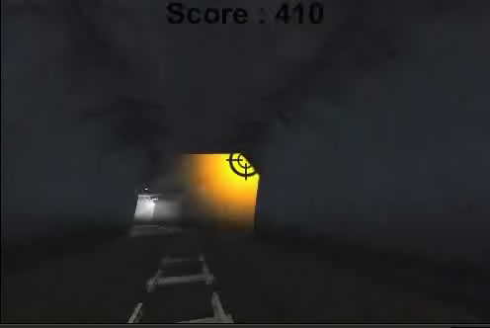
목표물 폭발 효과
Raycast 튜토리얼 응용.
목표물 체력 게이지
폭발 파티클 및 음향

Slide 4
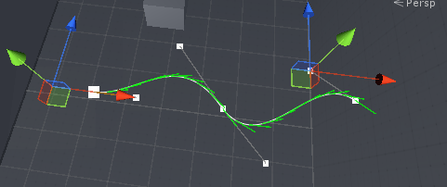
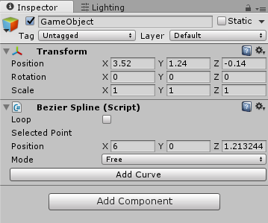
Bezier Spline
Bezier spline 기능 script.

Slide 5
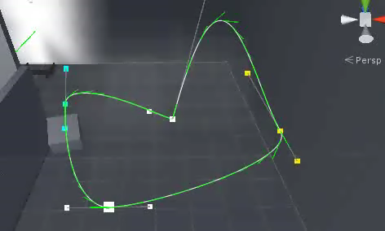
Bezier Spline
Bezier spline 을 따라 움직이는 object
→ 플레이어의 자유로운 이동경로.

Slide 6
Play with GearVR .

